Slide 1

[내부자료]
threadpoolexecutor
2024.05.22
다이렉티드코리아
김수현

Slide 2
목차
목차
RKNN
RKNN 생성 과정
Linux PC 에서 작업 절차
Rock-5b 에서 작업 절차
ThreadpoolExecutor
동작원리
put()
get()
자료구조
main.py
ThreadPoolExecutor
rknnpoolexecutor
threadpool.py
ThreadPoolExecutor
rknnpoolexecutor
func.py
ThreadPoolExecutor
rknnpoolexecutor
AI Apps
자료구조
초기화
Function call
ThreadPool Executor
호출 동작
Function call
ThreadPool Executor

Slide 3
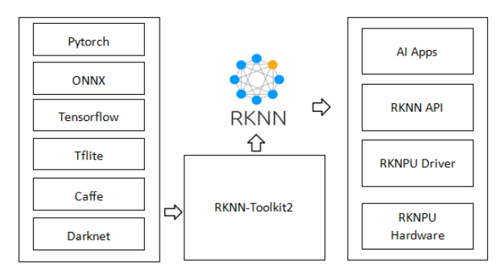
RKNN
RKNN (Rockchip Neural Network)
중국 기업인 Rockchip 에서 개발한 딥러닝 및 인공지능 기술
RKNN-Toolkit2
RKNN 형식 모델로 변환한 다음 개발 보드에서 추론하는 도구
단, RKNN-Toolkit2는 source를 사용 불가하여, RKNN-Toolkit_lite2 을 사용할 예정

Slide 4
RKNN 생성 과정
Linux PC 에서 작업 절차
Pytorch
ultralytics_yolov8 에서 진행 -> .torchscript 확장자 파일 생성
RKNN-Toolkite2
RKNN-Toolkit_lite2 사용
RKNN
rknn_model_zoo 에서 진행 -> .rknn 확장자 파일 생성
AI Apps
RKNN API
Pytorch
RKNN-Toolkite2
RKNPU Driver
RKNPU
Hardware
Linux PC
Rock-5b

Slide 5
RKNN 생성 과정
Rock-5b 에서 작업 절차
RKNPU Driver
.so 확장자 파일
rockchip-linux 공식 github에서 다운로드
AI Apps
예시 : rknn-muti-threaded 응용 프로그램
AI Apps
rknn-muti-threaded
RKNN API
rknnpool.py
RKNPU Driver
librknnrt.so
RKNPU
Hardware
Rock-5B (RK3588)

Slide 6
ThreadPoolExecutor
threadpoolexecutor (threadpool.py)
pool = ThreadPoolExecutor(max_worker = 5)
put()
future = pool.submit(func , i)
queue.get(future)
get()
result = queue.get()
return future.result()
Task(main.py)
for i in range(10):
Task를 10으로 제한
th0 | th1 | th2 | th3 | th4
T0 | T1 | T2 | T3 | T4 | T5 | T6 | T7 | T8 | T9

Slide 7
동작 원리
put()
동시에 worker 5개 사용 ( Thread 5개 사용 )
작업이 끝난 worker (thread) 는 작업하지 않은 Task 찾아 실행
th0 | th1 | th2 | th3 | th4
worker
func::[0]
func::[1]
func::[2]
func::[3]
func::[4]
T0 | T1 | T2 | T3 | T4 | T5 | T6 | T7 | T8 | T9
Task
th0 | th1 | th2 | th3 | th4
worker
func::[3]
func::[4]
func::[1]
func::[2]
func::[5]
T0
T1 | T2 | T3 | T4 | T5 | T6 | T7 | T8 | T9
Task
queue.put(future)
T0
...
start
Queue

Slide 8
동작 원리
put()
worker (Thread)의 순서와 관계없이 동작이 끝난 후에도 다음 Task를 찾아 동작
th0 | th1 | th2 | th3 | th4
worker
func::[4]
func::[2]
func::[3]
func::[5]
func::[6]
T0 | T1
T2 | T3 | T4 | T5 | T6 | T7 | T8 | T9
Task
queue.put(future)
Queue
T0 | T1
...
start

Slide 9
동작원리
get()
Queue 특징으로 순서대로 start 부터 꺼냄
start
Queue
T0 | T1 | T2 | T3 | T4 | T5 | T6 | T7 | T8 | T9
…
queue.get().result()
output[0] | output[1] | output[2] | output[3] | output[4] | output[5] | output[6] | output[7] | output[8] | output[9]

Slide 10
자료 구조
input = cv2.VideoCapture(11)
main.py
rknnpool.py
func.py
func.py
func.py
output

Slide 11
main.py
ThreadPoolExecutor
pool = ThreadPool(func = myfunc)
from threadpool import ThreadPool
from func import myfunc
pool.put(i)
name , i , out= pool.get()
name : thread_name
i : Task number
out : output
rknnPoolExecutor
pool = rknnpoolExcutor ( rknnModel = modelPath, TPEs = TPEs, func = myfunc)
from rknnpool import rknnPoolExecutor
from func import myFunc
pool.put(frame)
frame , flag = pool.get()

Slide 12
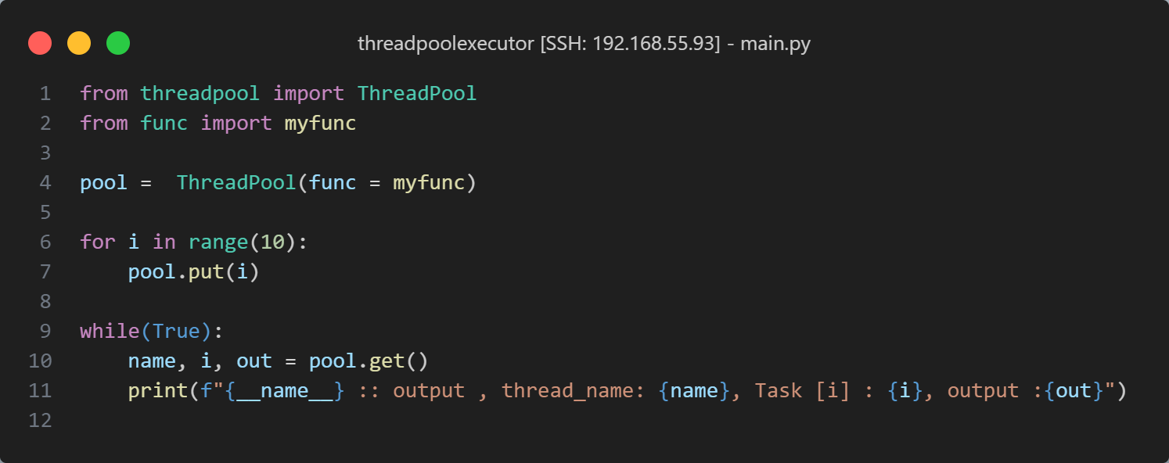
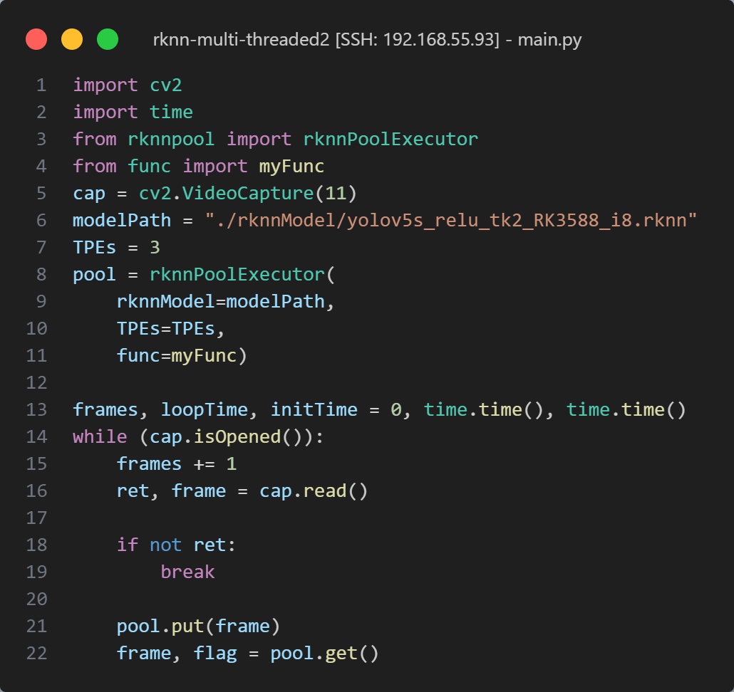
main.py

Slide 13
threadpool.py
ThreadPoolExecutor
pool = ThreadPoolexecutor(max_workers = 5)
from concurrent.futures import ThreadPoolExecutor
put ( i )
future = pool.submit ( func, i )
func = myfunc
queue.put (future)
get()
future = queue.get()
return future.result()
rknnPoolExecutor
pool = ThreadPoolExecutor (max_workers = TPEs)
from concurrent.futures import ThreadPoolExecutor
TPEs = 3
put ( frame )
queue.put ( pool.submit ( func, rknnPool[num % TPEs], frame ) )
func = myfunc
rknnPool ( 0 % 3)
get()
fut = queue.get ()
return fut.result(), True

Slide 14
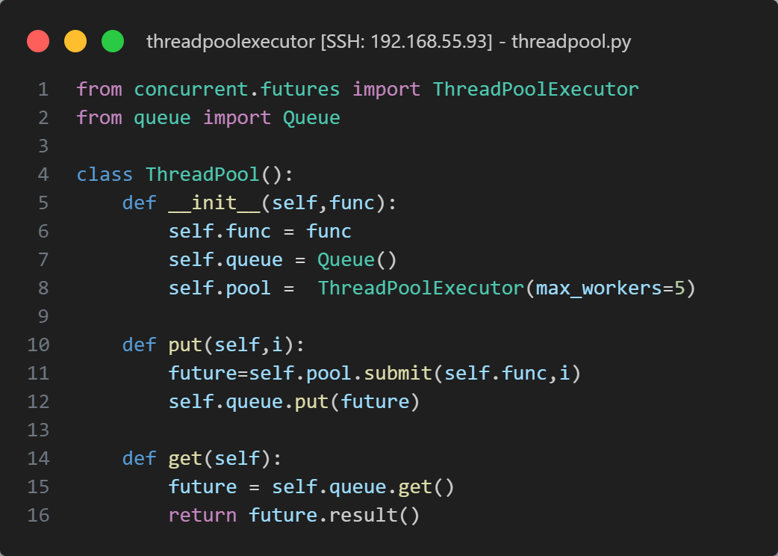
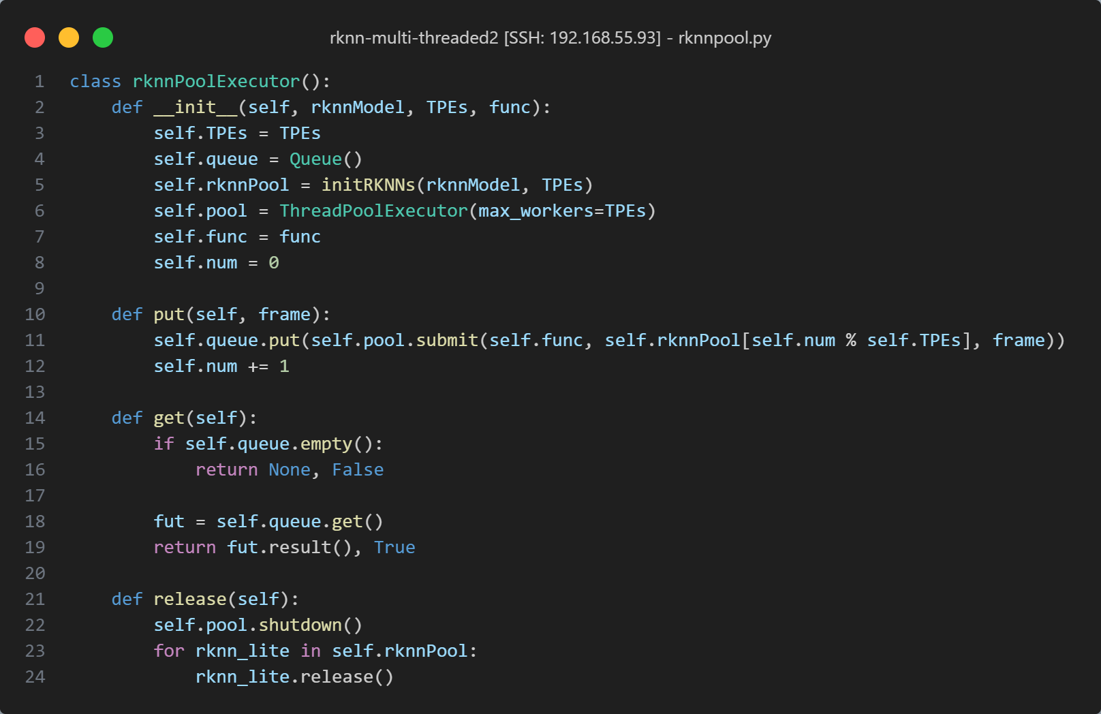
threadpool.py

Slide 15
func.py
ThreadPoolExecutor
myfunc ( i )
random_val = round(random.uniform(2,10),1)
소수 첫째 자리만 return
time.sleep.( random_val )
random_val 값 만큼 threadpool 이 sleep
out = random_val + i
i = Task number
rknnPoolExecutor
myfunc
outputs = rknn_lite.inference(outputs = [IMG])
rknn_lite.inference (rknn_lite.py)
outputs[0~2].shape = [(1,255,80,80), (1,255,80,80), (1,255,80,80) ]
1*255*80*80 = 1,632,000
input0_data = outputs[0].reshape([3, -1]+list(outputs[0].shape[-2:]))
input1_data = outputs[1].reshape([3, -1]+list(outputs[0].shape[-2:]))
input2_data = outputs[2].reshape([3, -1]+list(outputs[0].shape[-2:]))
(3, 85, 80, 80) 3*85*80*80 = 1,632,000
input_data.append(np.transpose(input0_data, (2, 3, 0, 1)))
input_data.append(np.transpose(input1_data, (2, 3, 0, 1)))
input_data.append(np.transpose(input2_data, (2, 3, 0, 1)))
input_data =list()
input_data.shape = (80 , 80 , 3 , 85)
boxes, classes, scores=yolov5_post_process(input_data)

Slide 16
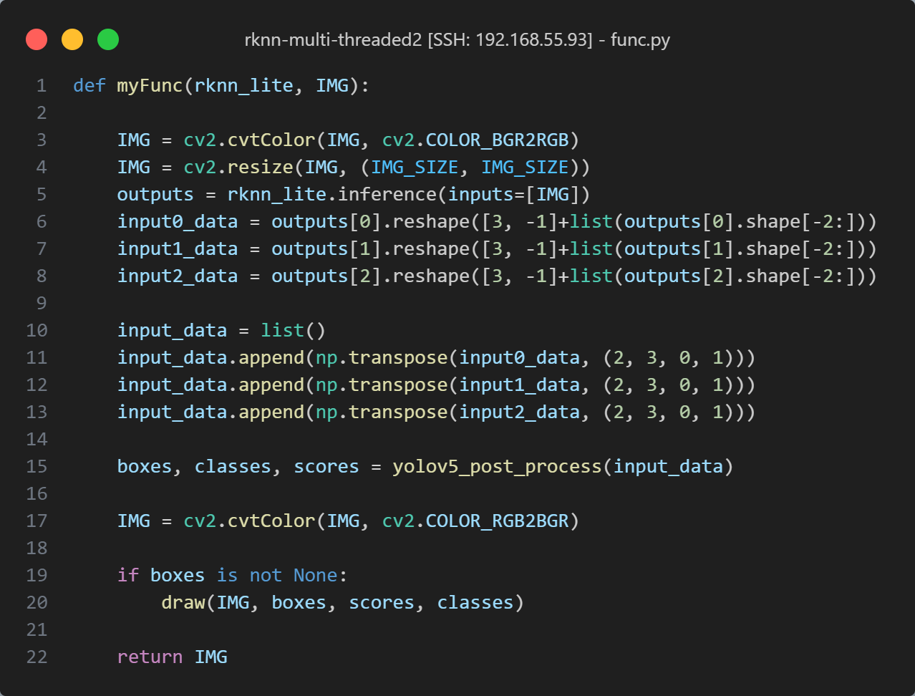
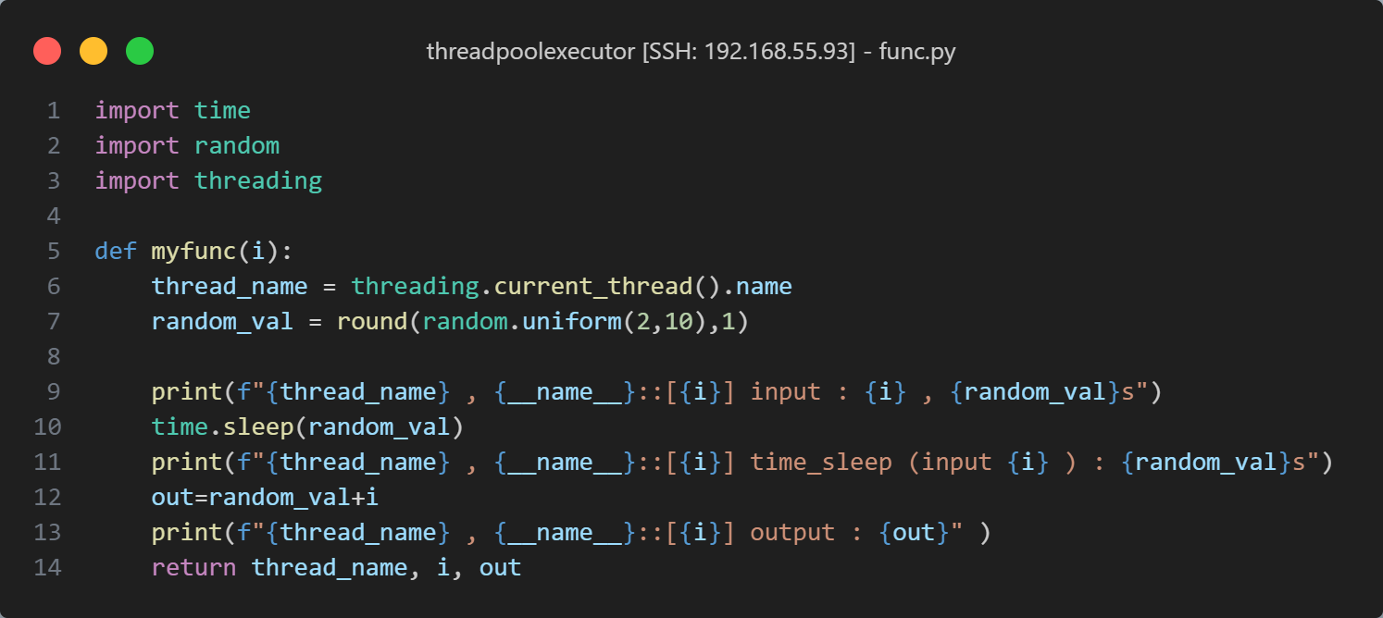
func.py

Slide 17
자료구조
main.py
pool=rknnPoolExecutor(model, TPEs, myfunc)
pool.put(frame)
rknnPool = initRKNNs pool=ThreadPoolExecutor
queue.put(pool.submit(myfunc,rknnPool,frame)) #rknnpool.py
myfunc #func.py
rknn_lite.inference
yolov5_post_process
draw
rknnPool = initRKNNs
rknn_list=[]
rknn_list.append(initRKNN)
rknn_lite = RKNNLite()
rknn_lite.load_rknn
rknn_lite.init_runtime
pool.get()
output

Slide 18
초기화
Function Call
main.py
from rknnpool import *
rknnpoo.py
from rknnlite.api import RKNNLite
rknn_lite = RKNNLite()
ret = rknn_lite.load_rknn(rknnModel)
rknn_lite = initRKNN(modelPath,0)
modelpath : .rknn확장자 위치
0 : thread의 개수를 0으로 지정
ThreadPool Executor
main.py
from rknnpool import rknnPoolExecutor
rknnpool.py
from rknnlite.api import RKNNLite
rknn_lite = RKNNLite()
ret = rknn_lite.load_rknn(rknnModel)
pool = rknnPoolExecutor( rknnModel=modelPath , TPEs=TPEs, func=myFunc )
rknnModel : .rknn 확장자 위치
TPEs : 3
func : yolov5 의 응용프로그램 (myfunc.py)
pool.put(frame)
from queue import Queue
self.queue.put(self.pool.submit(self.func, self.rknnPool[self.num % self.TPEs], frame))
rknnPool = initRKNNs(rknnModel, TPEs)
frame, flag = pool.get()
fut = self.queue.get()

Slide 19
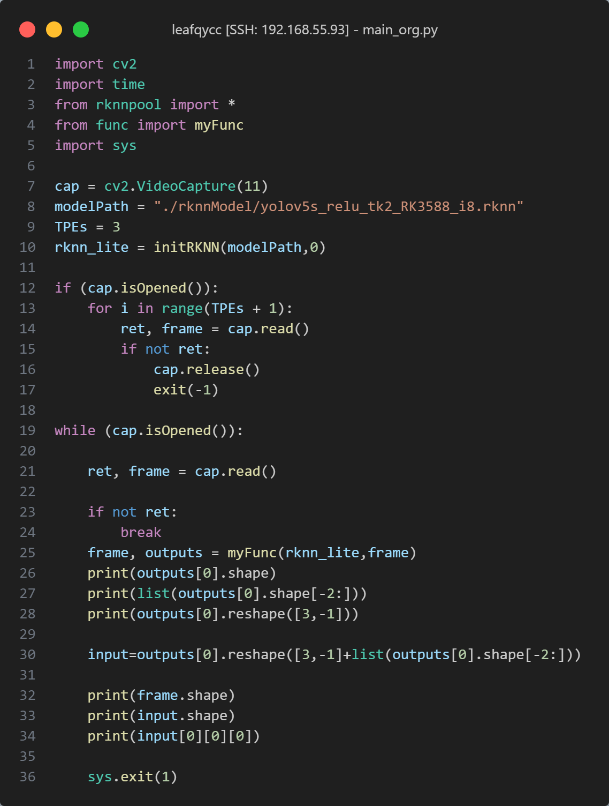
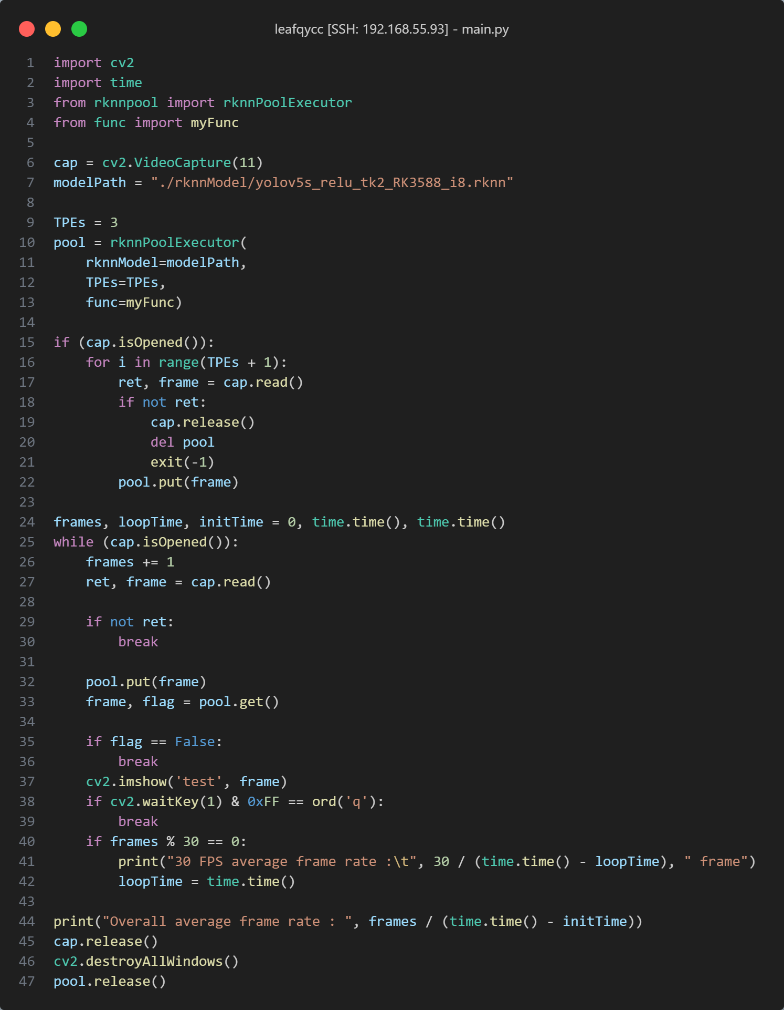
main.py

Slide 20
호출 / 동작
Function Call
frame, outputs = myFunc(rknn_lite,frame)
myfunc ( func.py )
def myfunc ( rknn_lite , IMG ) :
outputs = rknn_lite.inference(inputs = [IMG])
rknn_lite.inference (rknn_lite.py)
outputs
outputs[0].shape
( 1 , 255 , 80 , 80 ) # 1*255*80*80 = 1,632,000
outputs[0].reshape([3,-1])
1차원을 3 부분으로 나눔
input0_data = outputs[0].reshape([3, -1]+list(outputs[0].shape[-2:]))
(3, 85, 80, 80) # 3*85*80*80 = 1,632,000
input_data = transpose(input0_data(2,3,0,1))
input_data = 3 85 80 80
input_data = 80 80 3 85

Slide 21
호출 / 동작
initRKNN (rknnpool.py )
def initRKNN(modelpath, id = 0) :
rknn_lite = RKNNLite()
ret = rknn_lite.load_rknn(rknnModel)
if id == 0 :
rknn_lite.init_runtime(core_mask=RKNNLite.NPU_CORE_0) #core_mask = 1
rknn_lite ( rknn_lite.py )
rknn_lite.load_rknn(rknnModel)
return : success (0), fail (-1)
rknn_lite.init_runtime(core_mask=RKNNLite.NPU_CORE_0) #core_mask =1
확인 불가
rknn_lite.inference (imputs = [IMG])
확인 불가

Slide 22
호출 / 동작
ThreadPool Executor
put
queue.put (pool.submit ( myfunc , rknnPool [num%TPEs] , frame ) )
myfunc (func.py)
outputs = rknn_lite.inference(outputs = [IMG])
rknn_lite.inference (rknn_lite.py)
outputs[0~2].shape = [(1,255,80,80), (1,255,80,80), (1,255,80,80) ]
1*255*80*80 = 1,632,000
input0_data = outputs[0].reshape([3, -1]+list(outputs[0].shape[-2:]))
input1_data = outputs[1].reshape([3, -1]+list(outputs[0].shape[-2:]))
input2_data = outputs[2].reshape([3, -1]+list(outputs[0].shape[-2:]))
(3, 85, 80, 80) 3*85*80*80 = 1,632,000
input_data.append(np.transpose(input0_data, (2, 3, 0, 1)))
input_data.append(np.transpose(input1_data, (2, 3, 0, 1)))
input_data.append(np.transpose(input2_data, (2, 3, 0, 1)))
input_data =list()
input_data.shape = (80 , 80 , 3 , 85)
boxes, classes, scores=yolov5_post_process(input_data)

Slide 23
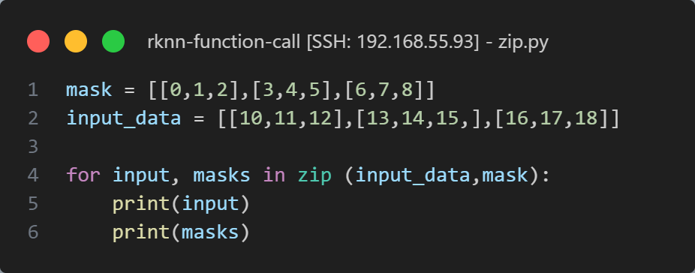
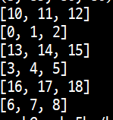
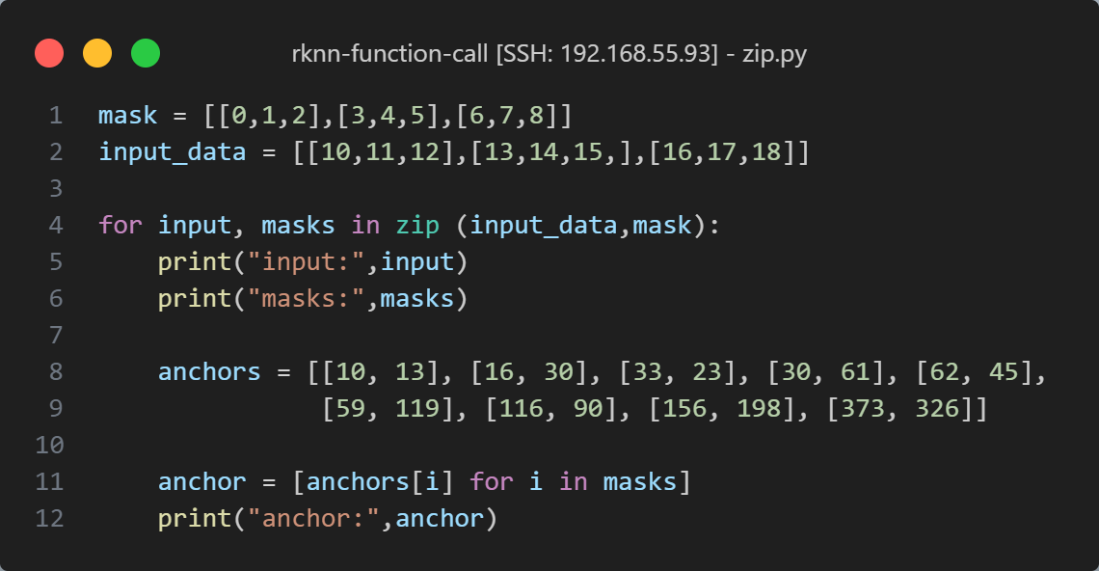
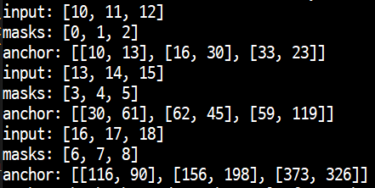
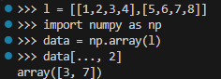
호출 / 동작
boxes, classes, scores=yolov5_post_process(input_data)
yolov5_post_process (func.py)
동작 원리 예시
for input, mask in zip(input_data, masks):
b, c, s = process(input, mask, anchors)
b, c, s = filter_boxes(b, c, s)
process (func.py)
anchors = [anchors[i] for i in mask]
grid_h, grid_w = map(int, input.shape[0:2])
input = (80,80,3,85)
80,80
box_confidence = input[..., 4]
...의미 : numpy의 모든 차원의 값
[..., 4] : 1~n 차원 까지의 4열의 값 추출

Slide 24
호출 / 동작
rknnpool (rknnpool.py)
rknn_lite = RKNNLite()
initRKNNs
rknn_list.append(initRKNN(rknnModel, i % 3)) # i = (0, 1, 2)
# rknn_list = [initRKNN, initRKNN, initRKNN]
initRKNN
ret = rknn_lite.load_rknn(rknnModel)
return : success (0), fail (-1)
id = 0 ,1, 2
rknn_lite.init_runtime(core_mask=RKNNLite.NPU_CORE_) #core_mask = 1,2,4
rknn_lite ( rknn_lite.py )
rknn_lite.load_rknn(rknnModel)
return : success (0), fail (-1)
rknn_lite.init_runtime
확인 불가
rknn_lite.inference (imputs = [IMG])
확인 불가
get
queue.get()
return : result, True
release
pool.shutdown

Slide 25
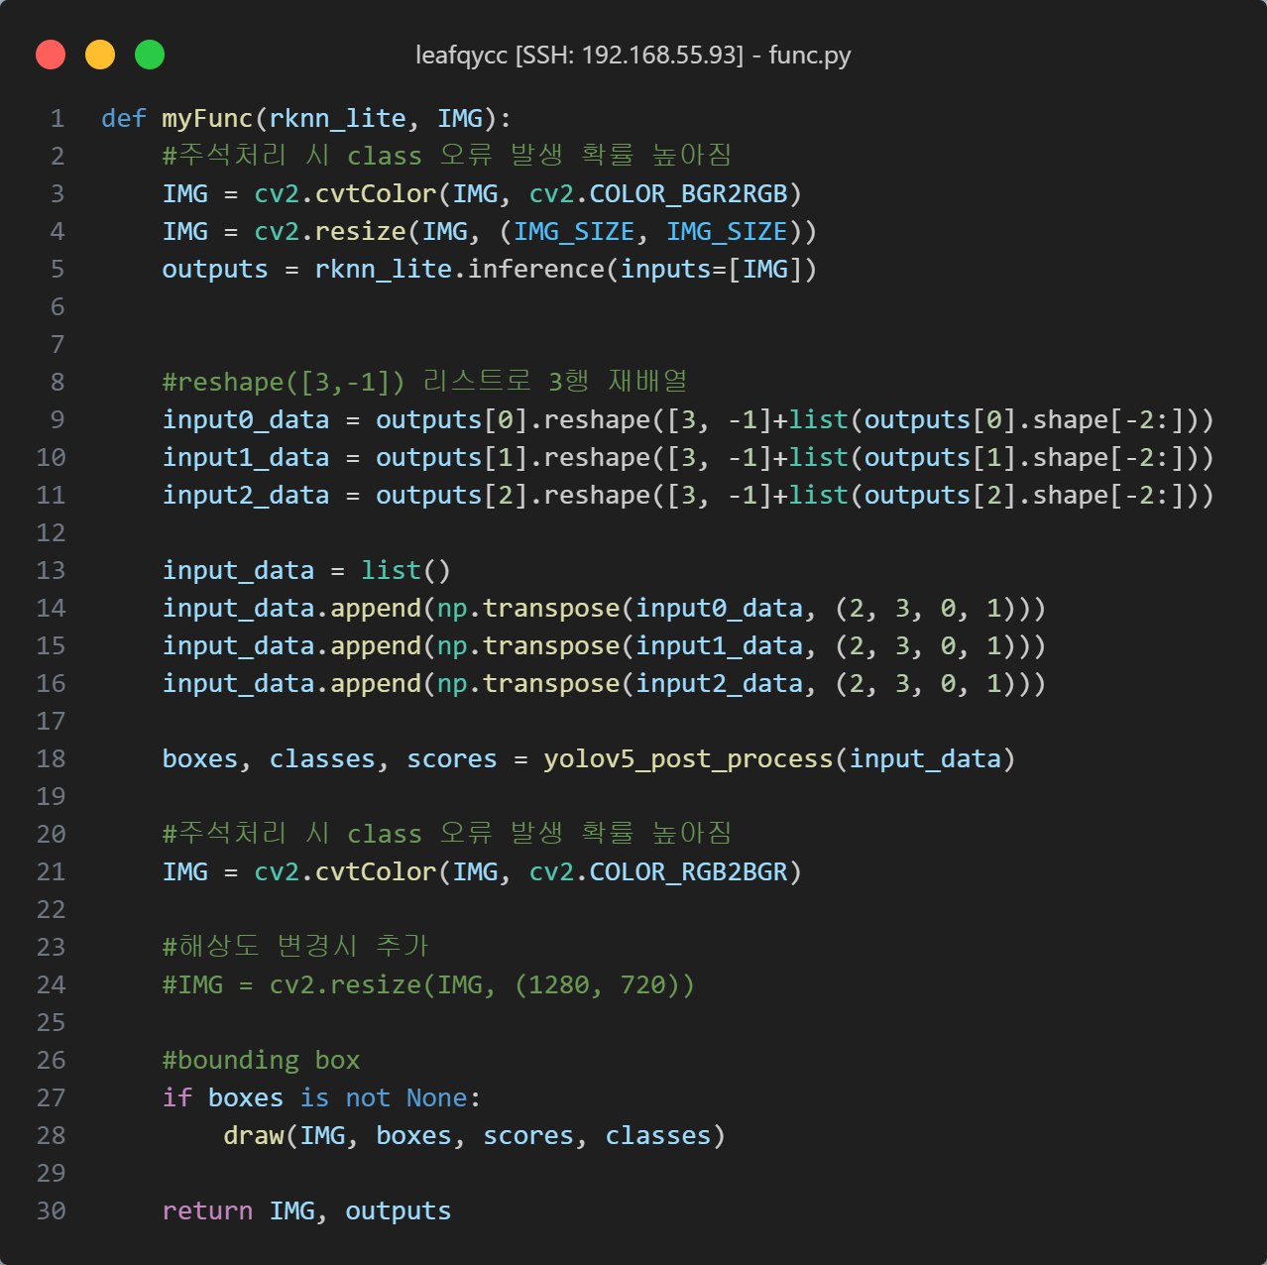
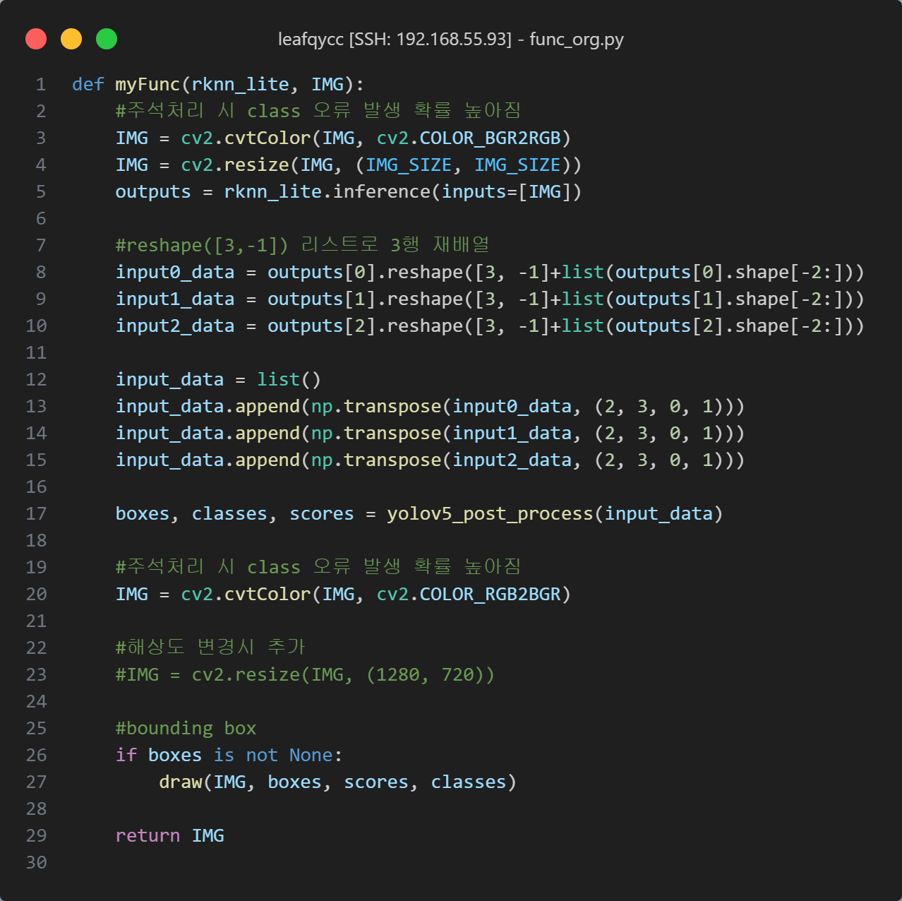
func.py

Slide 26
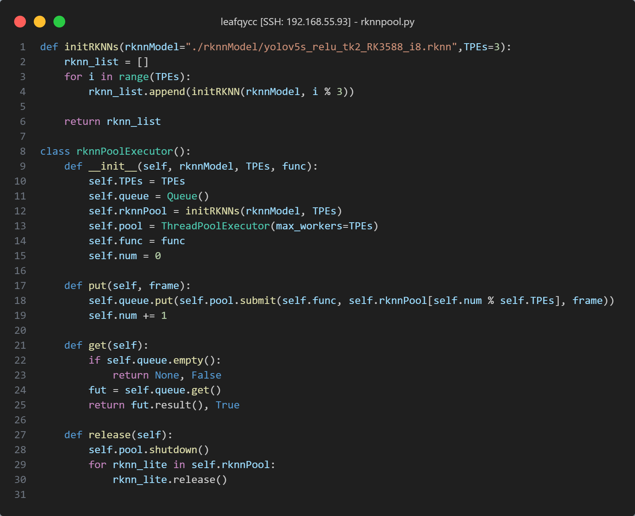
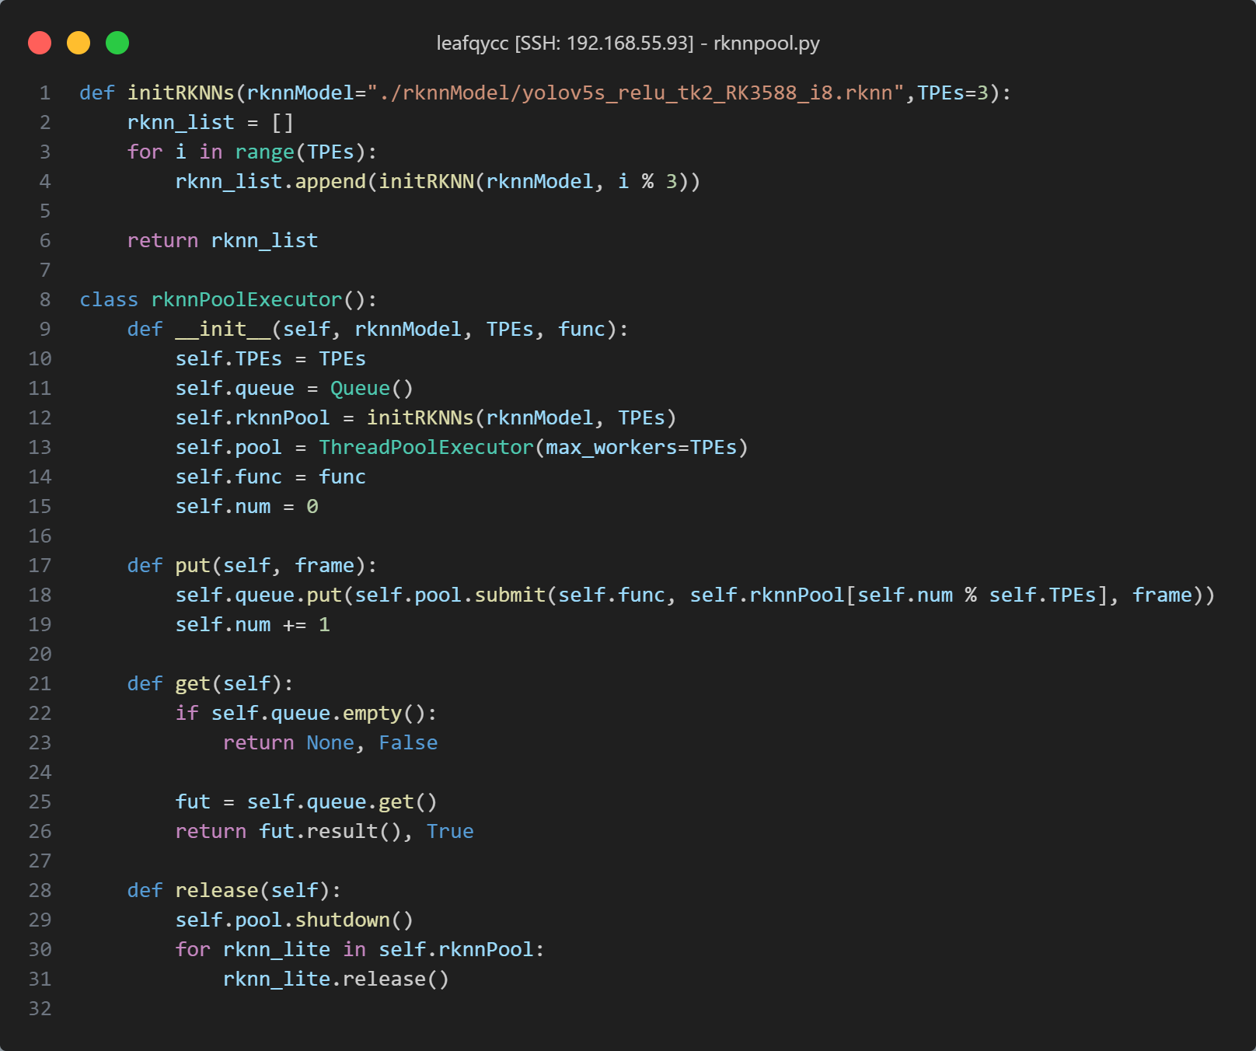
rknnpool.py

Slide 27
output
output
left (Xl)
= ( Xl , Yt )
top (Yt)
= ( Xr , Yt )
W = Xr - Xl
H = Yb - Yt
Xc = Xl - ½*W
Yc = Yt - ½*H
( Xc , Yc )
H
W
bottom (Yb)
= ( Xl , Yb )
right (Xr)
= ( Xr , Yb )

Slide 28
input0.shape
[3,85,80,80]
메모리 절약
3차원
85
클래스 80개 + bbox 좌표 4개 + 신뢰도 1개(매개변수, 모델 존재일 경우 ‘0’)
85는 기본적으로 cell 당 모델의 다양한 출력을 의미
80,80
grid scales :80 * 80
cell이 80*80 인 상태
input1.shape
[3,85,40,40]
input2.shape
[3,85,20,20]

Slide 29
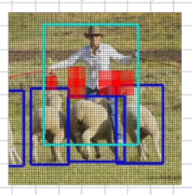
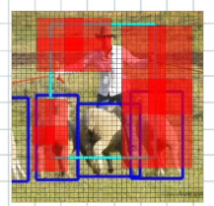
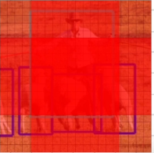
빨란색이 앵커
가운데 중심 실제 앵커
80*80은 앵커가 너무작음
구별하기 어려움
80*80
40*40
20*20

